Slide 1
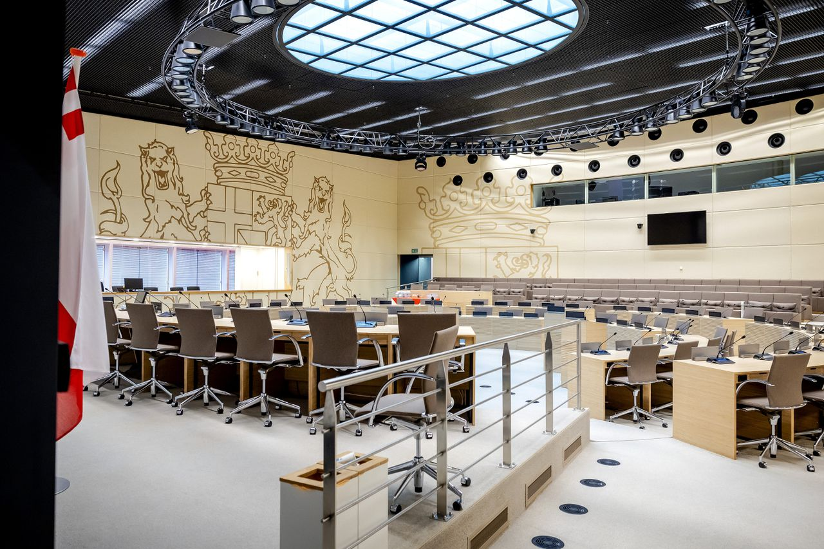

Krachtenveld provincie Utrecht

Slide 2



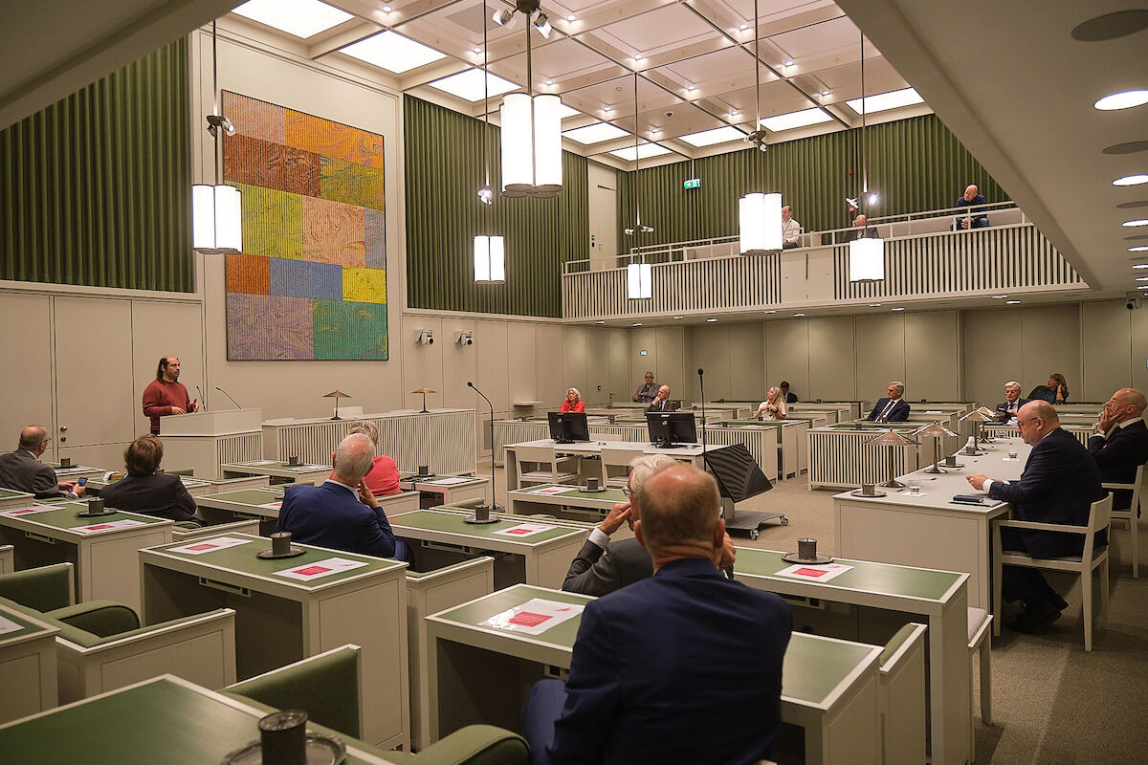


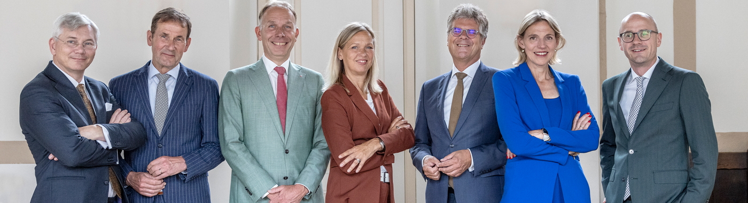


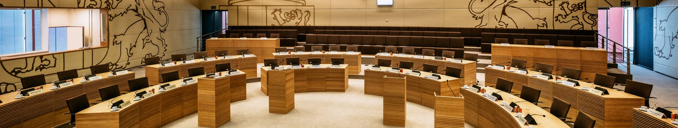
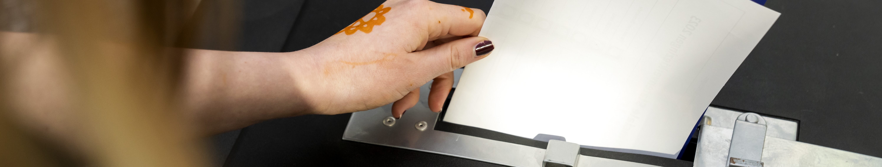
De macht in de provincie
Commissaris van de Koning
Gedeputeerden
Kiezers
Provinciale Staten
Eerste Kamer
?
?
Commissaris van de Koning
Eerste Kamer
Gedeputeerden
?
KIEZEN
VOORSTEL
BESLUIT
KIEZEN
?
Provinciale Staten
KIEZEN
?
Kiezers (burgers)
Notes:
Variant basis: de foto’s staan al klaar, alleen de teksten verschijnen stuk voor stuk.

Slide 3
De macht in de provincie
Commissaris van de Koning
Gedeputeerden
Kiezers
Provinciale Staten
Eerste Kamer
Commissaris van de Koning
?
?
?
?
Eerste Kamer
Gedeputeerden
?
KIEZEN
VOORSTEL
BESLUIT
KIEZEN
Provinciale Staten
?
?
KIEZEN
?
?
Kiezers (burgers)
Notes:
Moeilijkere variant: de foto’s zijn nog niet in beeld.

Slide 4
prodemos.nl/lesmateriaal

